Slide 1
UNIVERSIDADE ABERTA DO SUS - UNASUS
UNIVERSIDADE FEDERAL DE PELOTAS
Especialização em Saúde da Família
Qualificação da Atenção à Saúde Bucal das crianças entre seis e doze anos no Centro Municipal de Saúde Aguiar Torres - Rio de Janeiro
Especializanda: Katherine de Oliveira Barbosa
Orientador: Cláudio de Oliveira Souto

Slide 2
Introdução

Slide 3
Importância da ação programática
Passagem da dentição decídua para dentição permanente ocorre entre 6 e 12 anos de idade;
População jovem, com baixo nível de escolaridade, baixa renda financeira e com maioria sem acesso à plano de saúde;
Grande demanda por atendimento odontológico, inclusive na faixa etária dos escolares;

Slide 4
Importância da ação programática
Planejamento de um programa de saúde bucal possibilita:
Qualificar e promover a saúde;
Permitir a continuidade da atenção;
Vínculo entre indivíduo, família e profissional;
Monitorar e avaliar o impacto do programa sobre a população.

Slide 5
Município do Rio de Janeiro
População de 6,4 milhões de habitantes;
A cidade está dividida em 05 Áreas de Planejamento, 33 Regiões Administrativas e 160 Bairros.

Slide 6
CMS Aguiar Torres
Localizado no Bairro de Inhoaíba, Campo Grande – Rio de Janeiro;
Área de Planejamento em Saúde – AP 5.2;
Possui 03 CAPS, 20 CMS, 09 Clínicas da Família, 09 Postos de Saúde, 01 Policlínica, 03 CEOs, 02 UPAs, e o Hospital Estadual Rocha Faria, NASF e PSE;

Slide 7
CMS Aguiar Torres
Inaugurado em Julho de 2011;
Localizada numa área urbanizada, com recentes obras de infraestrutura;
Divide espaço com CAPS;
Possui aproximadamente 13000 usuários cadastrados;
940 escolares – Equipes Celina e Aguiar Torres;

Slide 8
CMS Aguiar Torres
Possui 03 Equipes de Saúde da Família formadas por médicos, enfermeiros, técnicos de enfermagem e agentes comunitários de saúde;
Possui 02 Equipes de Saúde Bucal, formadas por dentistas e ASB, sendo uma equipe completa com TSB;
Vínculo com duas escolas: E. M. Atenas e E. M. Gastão Penalva, e a Creche Eugênia Maria Veloso Marchese.

Slide 9
Ação programática na UBS antes da intervenção
Atendimento aos escolares realizado sem planejamento prévio, via lista de espera;
Ausência de programa de priorização do escolar com acúmulo de fatores de risco e vulnerabilidade para a saúde bucal;
Atendimento em saúde bucal à criança por iniciativa da própria população;
Atividades educativas individuais ou coletivas na UBS inespecificas às crianças.

Slide 10
Objetivos e Metas

Slide 11
Objetivo Geral
Melhorar a Atenção à Saúde Bucal das crianças entre seis e doze anos de idade.

Slide 12
Objetivos Específicos
Ampliar a cobertura da atenção à saúde bucal dos escolares;
Melhorar a adesão ao atendimento em saúde bucal;
Melhorar a qualidade do atendimento em saúde bucal da criança;
Melhorar o registro das informações;
Mapear as crianças da área de abrangência com risco para problemas de saúde bucal;
Promover a saúde bucal;
Realizar ações de promoção à saúde e prevenção de doenças bucais para as famílias das crianças.

Slide 13
Metas
Ampliar a cobertura de primeira consulta odontológica para 10% das crianças entre seis e doze anos de idade;
Realizar visita domiciliar em 100% de crianças acamadas ou com problemas de mobilidade física;
Fazer busca ativa de 100% das crianças faltosas às consultas;
Capacitar 100% dos profissionais da equipe para o atendimento integral em saúde da criança;

Slide 14
Metas
Realizar exame bucal adequado em 100% das crianças cadastradas;
Garantir tratamento concluído para 80% das crianças entre seis e doze anos de idade cadastradas no programa;
Manter registro atualizado em planilha e/ou prontuário de 100% das crianças cadastradas;
Identificar 15% das crianças com acúmulo de fatores de risco e vulnerabilidade em saúde bucal;

Slide 15
Metas
Realizar exame de rastreamento de cárie dentária em 100% das crianças cadastradas;
Fornecer orientações sobre higiene bucal para 100% das crianças e seus responsáveis;
Fornecer orientações sobre cárie dentária para 100% das crianças e seus responsáveis;
Fornecer orientações sobre gengivite para 100% das crianças e seus responsáveis;
Fornecer orientações nutricionais para 100% das crianças e seus responsáveis;

Slide 16
Metas
Promover 100% das ações educativas e preventivas em saúde bucal das crianças na unidade e na comunidade com regularidade, previstas em cronograma;
Realizar ações de promoção à saúde e prevenção de doenças bucais para 100% das famílias das crianças que passaram por atendimentos e/ou procedimentos em saúde bucal;
Avaliar a situação de risco e vulnerabilidade de 15% das famílias das crianças.

Slide 17
Metodologia

Slide 18
Metodologia
Intervenção realizada num período de 04 meses, com início em Outubro de 2012;
Público alvo: criança em idade escolar (faixa etária entre 6 e 12 anos);
Protocolo adotado: Caderno de Saúde Bucal n° 17 de 2008 do Ministério da Saúde;

Slide 19
Ações realizadas
Acolhimento do escolar e familiar;
Cadastramento do escolar na unidade;
Priorização do atendimento de demanda espontânea de urgência ou na marcação de consulta para os escolares;
Priorização do atendimento aos escolares com acúmulo de fatores de risco e vulnerabilidade para a saúde bucal;
Organização da agenda;

Slide 20
Ações realizadas
Ampliação do número de consultas semanais para um total de 06, mais 02 consultas para os escolares encaminhados pelo PSE;
Visita domiciliar para crianças acamadas ou com problemas de mobilidade física;
Busca ativa aos escolares com falta de mais de 15 dias à consulta odontológica programada;
Capacitação dos profissionais da UBS;

Slide 21
Ações realizadas
Disponibilização da versão atualizada dos protocolos e cadernos do Ministério da Saúde no serviço;
Realização de exame bucal adequado na primeira consulta odontológica;
Agendamento de nova consulta odontológica para o escolar até a conclusão do tratamento;
Monitoramento dos insumos necessários à realização dos procedimentos odontológicos;

Slide 22
Ações realizadas
Registro dos dados dos escolares:
Prontuário eletrônico;
Ficha espelho de saúde bucal;
Livro dos escolares;
Planilha de coleta de dados.
Realização de exame para rastreamento de cárie dentária;

Slide 23
Ações realizadas
Orientações sobre saúde bucal em nível individual, com a entrega de kits odontológicos e realização de escovação supervisionada;
Atividades educativas e preventivas coletivas na unidade;
Atividades educativas e preventivas coletivas na E. M. Atenas;
Atividades educativas de promoção à saúde bucal e preventivas para os familiares das crianças.

Slide 24
Ações realizadas
Identificação da situação de risco para a saúde bucal e vulnerabilidade dos familiares dos escolares;
Atendimento dos familiares dos escolares pela TSB;
Monitoramento mensal dos dados coletados.

Slide 25
Resultados

Slide 26
Ampliar a cobertura de primeira consulta odontológica para 10% das crianças de seis a doze anos.
Mês 1: 9,1%
Mês 2: 10,3%
Mês 3: 11,1%
Mês 4: 11,7%
Meta alcançada
72 Crianças com primeira consulta odontológica antes da intervenção;
38 Crianças com primeira consulta odontológica durante a intervenção.

Slide 27
Realizar visita domiciliar em 100% de crianças acamadas ou com problemas de mobilidade física.
Mês 1: -
Mês 2: 100%
Mês 3: -
Mês 4: -
Meta alcançada
01 Criança com problemas de mobilidade física.

Slide 28
Fazer busca ativa de 100% das crianças entre seis e doze anos faltosas às consultas.
Mês 1: 80%
Mês 2: 60%
Mês 3: 55,6%
Mês 4: 70%
Meta em evolução
20 Faltas por 16 escolares;
14 Buscas ativas.

Slide 29
Desatualização dos dados residenciais dos escolares cadastrados;
Falta de familiarização dos ACS com o novo território e os usuários residentes após redistribuição territorial;
Falta de interesse e/ou desconhecimento dos responsáveis dos escolares encaminhados pelo PSE quanto a necessidade de tratamento da criança.

Slide 30
Capacitar 100% dos profissionais da equipe para o atendimento integral em saúde da criança.
Mês 1: 100%
Mês 2: -
Mês 3: -
Mês 4: -
Meta alcançada
25 Profissionais – Equipes Celina e Aguiar Torres;
01 Capacitação – Problemas na UBS.

Slide 31
Realizar exame bucal adequado em 100% das crianças entre seis e doze anos cadastradas.
Mês 1: 100%
Mês 2: 100%
Mês 3: 100%
Mês 4: 100%
Meta alcançada
72 Crianças com exame bucal adequado antes da intervenção;
38 Crianças com exame bucal adequado durante a intervenção.

Slide 32
Garantir tratamento concluído para 80% das crianças entre seis e doze anos de idade cadastradas no programa.
Mês 1: 93%
Mês 2: 90,7%
Mês 3: 89,4%
Mês 4: 91,8%
Meta alcançada
71 Crianças com tratamento concluído antes da intervenção;
30 Crianças com tratamento concluído durante a intervenção.

Slide 33
Manter registro atualizado em planilha e/ou prontuário de 100% das crianças cadastradas.
Mês 1: 100%
Mês 2: 100%
Mês 3: 100%
Mês 4: 100%
Meta alcançada
72 Crianças com registro atualizado antes da intervenção;
38 Crianças com registro atualizado durante a intervenção.

Slide 34
Identificar 15% das crianças com acúmulo de fatores de risco e vulnerabilidade em saúde bucal.
Mês 1: 10,5%
Mês 2: 16,5%
Mês 3: 20,2%
Mês 4: 20%
Meta alcançada
22 Crianças identificadas durante a intervenção;
17 - Demanda espontânea de urgência;
02 - Visita domiciliar;
03 - PSE;
Alternativas para identificação dessas crianças.

Slide 35
Realizar exame de rastreamento de cárie dentária em 100% das crianças entre seis e doze anos.
Mês 1: 100%
Mês 2: 100%
Mês 3: 100%
Mês 4: 100%
Meta alcançada
72 Crianças com rastreamento de cárie antes da intervenção;
38 Crianças com rastreamento de cárie durante a intervenção.

Slide 36
Fornecer orientações sobre higiene bucal/ cárie dentária/ gengivite para 100% das crianças e seus responsáveis.
Mês 1: 65,1%
Mês 2: 79,4%
Mês 3: 77,9%
Mês 4: 77,3%
Meta em evolução
33 Crianças receberam orientações antes da intervenção;
52 Crianças receberam orientações durante a intervenção.

Slide 37
Falta de tempo – atividades educativas individuais;
Baixa adesão – atividades educativas coletivas na unidade;
Falta de kits odontológicos no final da intervenção;
Calor excessivo e ar condicionado com defeito, dificultando a realização dos grupos educativos;
Proximidade das provas e férias escolares.

Slide 38
Fornecer orientações nutricionais para 100% das crianças e seus responsáveis.
Mês 1: 55,8%
Mês 2: 58,5%
Mês 3: 55,8%
Mês 4: 55,4%
Meta em evolução
32 Crianças receberam orientações antes da intervenção;
28 Crianças receberam orientações durante a intervenção.

Slide 39
Baixa adesão – Atividades educativas coletivas na unidade;
Falta de kits odontológicos no final da intervenção;
Calor excessivo e ar condicionado com defeito, dificultando a realização dos grupos educativos.

Slide 40
Promover 100% das ações educativas e preventivas em saúde bucal das crianças na unidade e na comunidade previstas em cronograma.
Mês 1: 38,5%
Mês 2: 61,5%
Mês 3: 69,2%
Mês 4: 76,9%
Meta em evolução
13 Atividades previstas em cronograma;
10 Atividades realizadas.

Slide 41
E. M. Atenas – PSE + ESB.
Baixa adesão – Atividades educativas coletivas na unidade;
Calor excessivo e ar condicionado com defeito dificultando a realização dos grupos educativos;
Proximidade das provas e férias escolares.

Slide 42
Realizar ações de promoção à saúde e prevenção de doenças bucais para 100% das famílias das crianças que passaram por atendimentos e/ou procedimentos em saúde bucal.
Mês 1: 55.8%
Mês 2: 58,5%
Mês 3: 55,8%
Mês 4: 55,4%
Meta em evolução
32 Famílias receberam orientações antes da intervenção;
28 Famílias receberam orientações durante a intervenção;
Dificuldade na coleta de dados;

Slide 43
Avaliar a situação de risco e vulnerabilidade de 15% das famílias das crianças entre seis e doze anos.
Mês 1: 3,5%
Mês 2: 5,2%
Mês 3: 5,8%
Mês 4: 10%
Meta em evolução
11 Famílias identificadas durante a intervenção;
Dificuldade na coleta de dados.

Slide 44
Discussão

Slide 45
Importância para a Equipe
Contato com as informações contidas nos manuais do Ministério da Saúde sobre acolhimento aos usuários e priorização do atendimento às crianças, através da capacitação da equipe;
Profissionais da UBS sensibilizados pelo programa.

Slide 46
Importância para o Serviço
Melhora quantitativa e qualitativa dos serviços de saúde bucal oferecidos às crianças pela UBS;
Captação dos escolares sem atenção à saúde bucal na UBS;
Adesão da outra equipe de saúde bucal ao programa;
Acolhimento com escuta qualificada;
Priorização do atendimento aos escolares;

Slide 47
Importância para o Serviço
Classificação de risco e vulnerabilidade das crianças para a saúde bucal;
Fluxo para os serviços de saúde bucal desburocratizado;
Manutenção dos registros atualizados e com linguagem única;
Extensão dos benefícios aos familiares;
Confiança dos usuários no trabalho feito pela ESB.

Slide 48
Importância para a Comunidade
A comunidade pode contar com maior quantidade de serviços em saúde bucal oferecidos às crianças e com mais qualidade.

Slide 49
Incorporação à rotina do Serviço
A intervenção foi incorporada ao serviço;
Algumas mudanças:
Visita domiciliar pela ESB para identificação das crianças com acúmulo de fatores de risco e vulnerabilidade para a saúde bucal;
Organização do fluxo dos escolares encaminhados pelo PSE que são cadastrados em outras unidades de saúde;
Promover melhora na adesão dos escolares e familiares aos grupos educativos e preventivos;
Promover a integração com outros profissionais da UBS no cuidado aos escolares.

Slide 50
Reflexão

Slide 51
O projeto correspondeu às expectativas iniciais. Contava-se com a possibilidade de usar alternativas para alcançe dos objetivos almejados;
Priorização do atendimento das crianças foi muito bem aceito pela comunidade;
Percepção de que a melhora da atenção à saúde bucal do escolar estava além do aumento quantitativo dos serviços oferecidos;
O projeto se pautou no processo do acolher, do escutar, de forma a garantir alguma resposta à demanda do usuário;
Sensibilização dos profissionais ao programa;
Melhora da atenção à saúde bucal dos escolares e seus familiares se extendeu aos outros usuários da UBS.

Slide 52
Equipe de Saúde Bucal

Slide 53
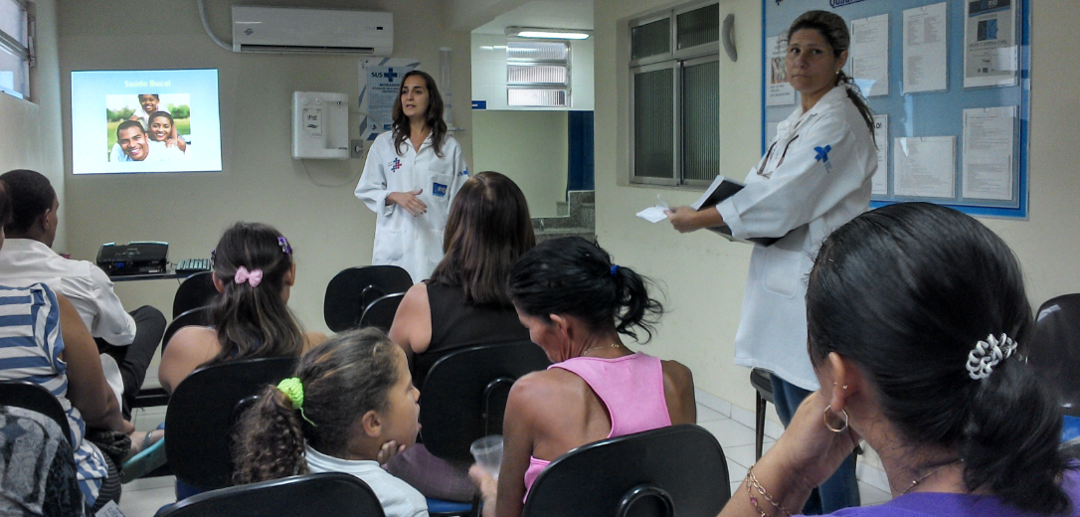
Atividade educativa na unidade

Slide 54
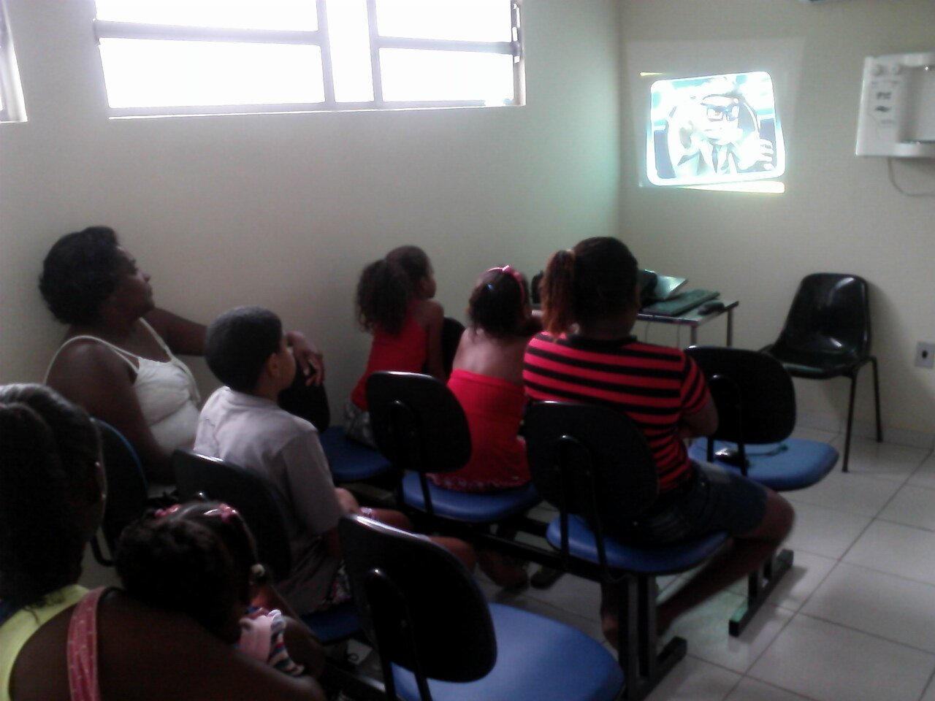
Atividade educativa na unidade

Slide 55
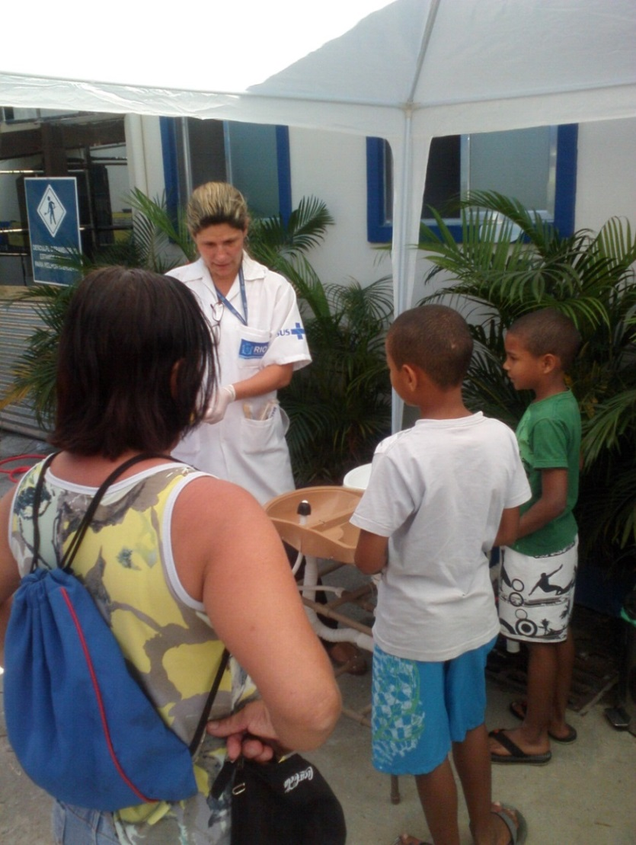
Atividade educativa na unidade

Slide 56
Ação de promoção e prevenção de Saúde Bucal na Escola Municipal Atenas

Slide 57
Obrigada!!!!

